Slide 1
Kriminalita na Slovensku
Sebastián Theis

Slide 2

Čo je to kriminalita
Kriminalita (z lat. crimen – zločin) je zločinnosť, spoločenský jav, ktorým sa rozumie súhrn trestnej činnosti v určitej oblasti za určité obdobie. Kriminalita je súhrn trestných činov, ktoré spáchali, či už úmyselne, alebo z nedbanlivosti trestnoprávne zodpovední jedinci na istom mieste a za isté obdobie (v štáte spravidla za rok).

Slide 3
Typy kriminality
Druhy kriminality:
Všeobecné – majetkové, násilné, mravnostné trestné činy...
Ekonomické – podvody, zprenevera peňazí, ...
Ostatné – ublíženie na zdraví z nedbanlivosti, dopravné nehody.
Formy kriminality:
Tradičné
Organizované

Slide 4

Kriminalita na počítači
Kriminalita sa odohráva taktiež vo virtuálnom svete.
Napr. : Vydieranie cez sociálne siete, útok na počítač cez siete (hackeri)
Ale aj v reálnom svete: odcudzenie počítača, notebooku, mobilu

Slide 5
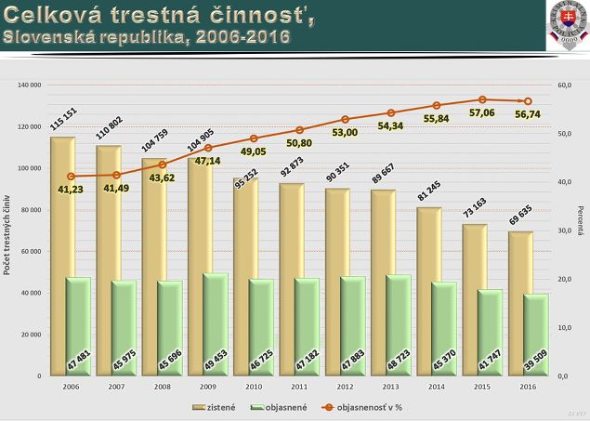
Graf kriminality na slovensku

Slide 6
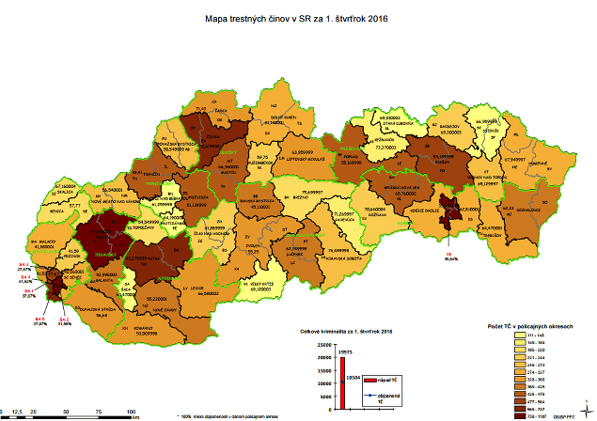
Mapa kriminality na Slovensku

Slide 7
Kriminalita
Kriminalita na Slovensku sa postupne zväčšuje a dúfajme že ďalšie takéto grafy budú s menším % kriminality.
Podľa grafu je vidno, že sa v poslednom roku merania, kriminalita znížila o 0,32% čo predstavuje iba malú čiastku z 57%.

Slide 8
Rozbor mapy
Na mape kriminality je jasne vidno, že najhoršie je na tom Košický a Bratislavský okres.
Keďže sú to okresy s veľkým počtom obyvateľov nie je to až tak čudné.
Taktiež veľké množstvo kriminality je aj v okresoch Žilina a Trnava.

Slide 9
Najviac vyskytované kriminálne skutky
Krádeže vlámaním 5 339
Krátenie 3 915
Podvody 2065
Krádeže áut 1 499
1 452 úmyselné ublíženie na zdraví
410 lúpeží
Korupcia 101

Slide 10
Zdroje informácií
Wikipédia
Topky
Google obrázky

Slide 11
Ďakujem za pozornosť

